Slide 1
基于Kinect体感信息的动作及行为识别技术研究
姓 名：仇思宇
指导老师：宋凤义

Slide 2
汇报内容
课题的目的及意义
论文主要内容
实验成果与结论

Slide 3
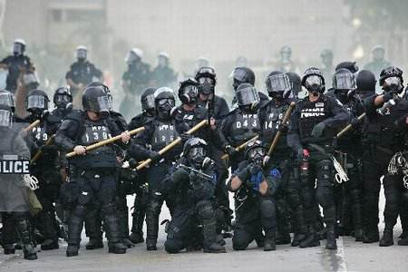
课题目的及意义
Kinect：由微软开发，应用于游戏主机的人体深度传感器。它允许玩家使用体感技术进行人机交互。
体感信息：应用于体感技术的人体深度和结构信息，主要为深度图像与骨架信息。
动作及行为识别：动作为人体姿态在一定时间范围内的运动变化。行为则在涉及人体动作的目的和与人体交互的物体。
课题目的：以骨架关节特征、三维模型特征、时-空特征和学习特征作为思路对现有动作表示方法进行分类，并以此讨论不同方法在不同环境中的适用性。
人机交互
行为识别与预警

Slide 4
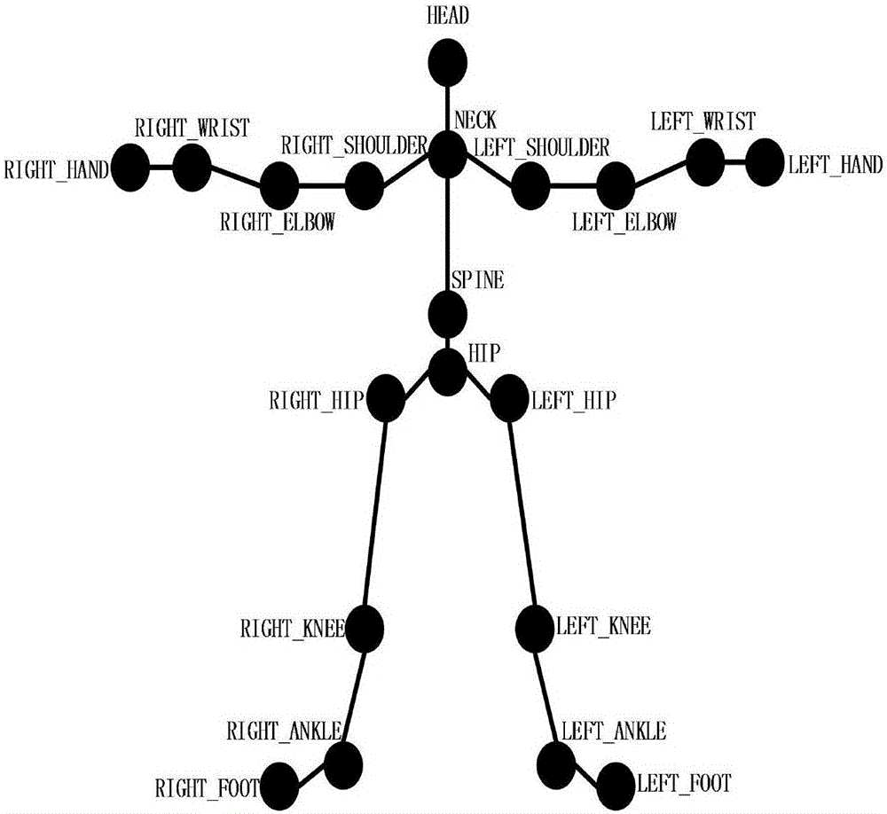
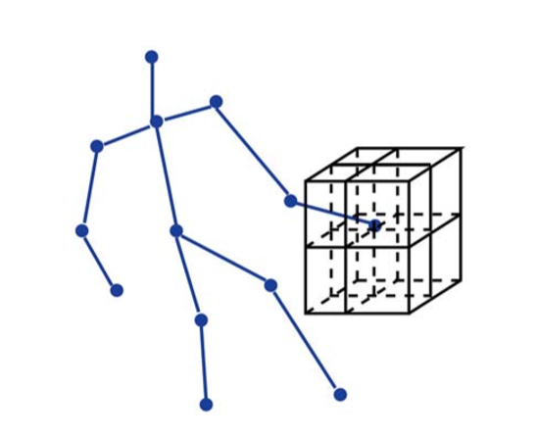
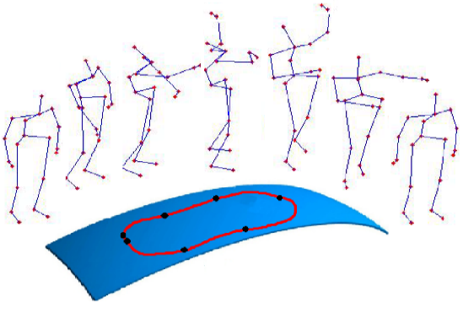
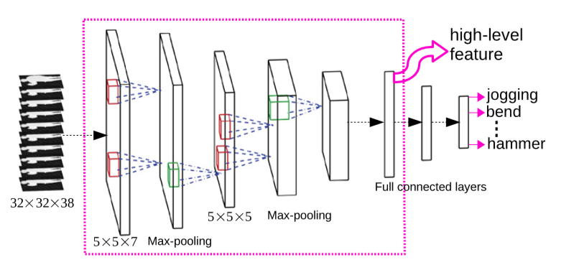
课题目的及意义
骨架关节特征：以关节点位置作为动作特征。
三维模型特征：将深度信息转化为点云信息，三维模型的形式进行动作及行为的表示。
时-空特征：可以表示在一定时间范围内人体的运动规律。
学习特征：使用神经网络，避免了手动设计人体动作及行为的表示方法。

Slide 5



骨架关节特征
姿态特征获取：使用特征关节特征，姿态特征$f_{cc}$，运动特征$f_{cp}$和偏移特征$f_{ci}$组合、归一化并降维后$，得到最终的姿态特征f^{∗}$。
动作分类：使用NBNN分类器进行动作分类。
NBNN分类器使用类似于最邻近的方法对视频序列进行分类，即找出与待分类样本$v^{∗}$“距离”最近的样本$v_{C}$，其中样本$v_{C}$所属于类别$C$，这样$C$即为样本$v^{∗}$所属的类别。
$$dist(v_{C},v^{∗})=\sum_{i=1}^{M}{{\left\|d_{i}−NN_{c}\left(d_{i}\right)\right\|}^{2}}$$
$$C^{∗}=\underset{C}{argmin}{dist(v_{C},v^{∗})}$$
$$f_{cc},f_{cp}{,f}_{ci}\underset{→}{组合}f_{c}\underset{→}{归一化}f_{norm}\underset{→}{降维}f^{∗}$$

Slide 6
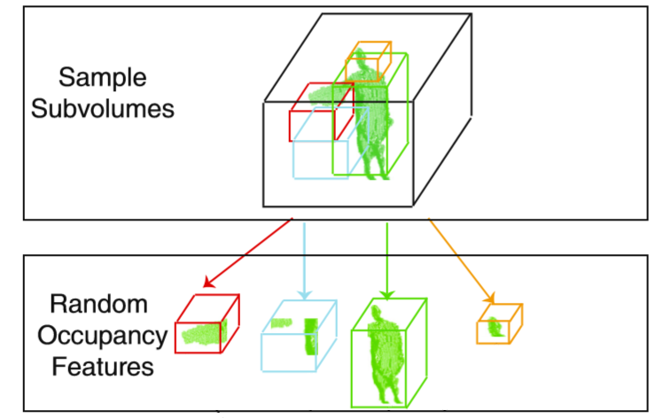
三维模型特征
单纯地使用人体骨架关节信息作为特征不能够利用人体与环境交互信息，并且骨架信息并非在所有场合都适用。
将人体的深度图像转化为点云并以三维模型的方式进行表示，可以清晰的表示人体与环境物体的交互信息。
局部占用模式：依据关节点位置进行采样。
随机占用模式：随机在视频的四维空间中进行采样。
局部占用模式
随机占用模式

Slide 7
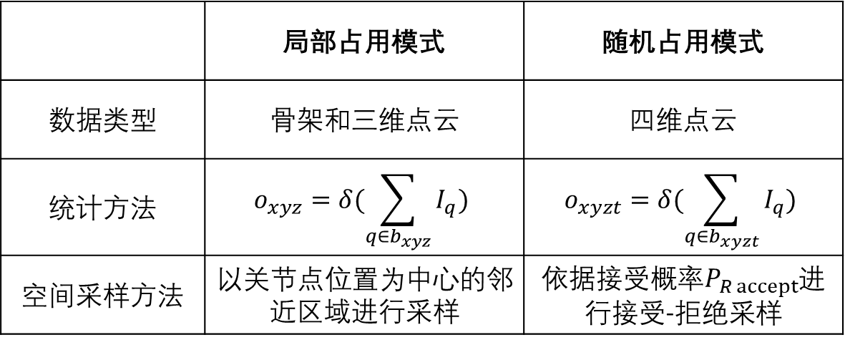
三维模型特征
占用模式的统计
 | 局部占用模式 | 随机占用模式
数据类型 | 骨架和三维点云 | 四维点云
统计方法 | $$o_{xyz}=δ(\sum_{q∈b_{xyz}}{I_{q}})$$ | $$o_{xyzt}=δ(\sum_{q∈b_{xyzt}}{I_{q}})$$
空间采样方法 | 以关节点位置为中心的邻近区域进行采样 | 依据接受概率$P_{R accept}$进行接受-拒绝采样

Slide 8
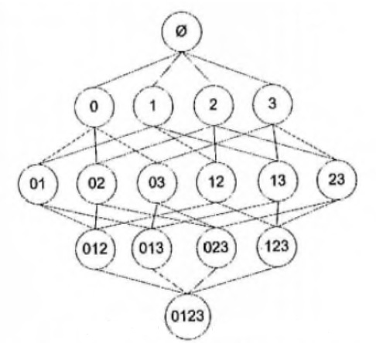
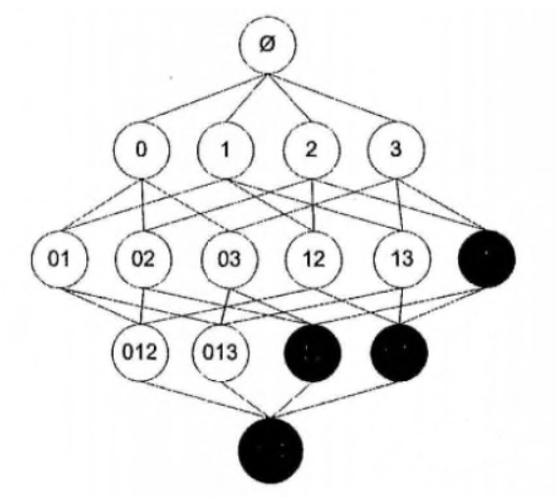
三维模型特征
人体的姿态是由大量关节连接而成，但对于特定动作而言，只有少部分关节点具有识别力。
由于可能的Actionlet数量巨大，为了从动作信息中高效的提取Actionlet，需要使用Aprior数据挖掘算法。

Slide 9

时-空特征
动作是一个连续的过程，所以与单帧图像相比，从连续的动作序列提取的特征更具有识别力。

Slide 10
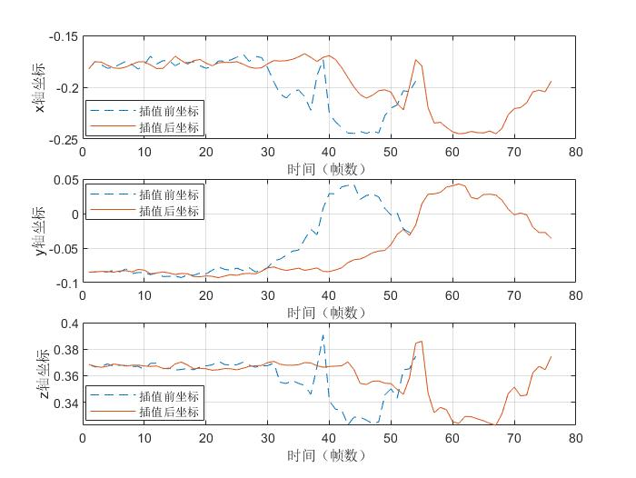
时-空特征
视频序列的长度标准化的意义：为了解决视频长度对分类结果的影响。
三次样条曲线插值的作用：为了使关节点位置变化具有平滑的特点。
最近邻插值的作用：单纯的处理视频长度不一的问题。

Slide 11
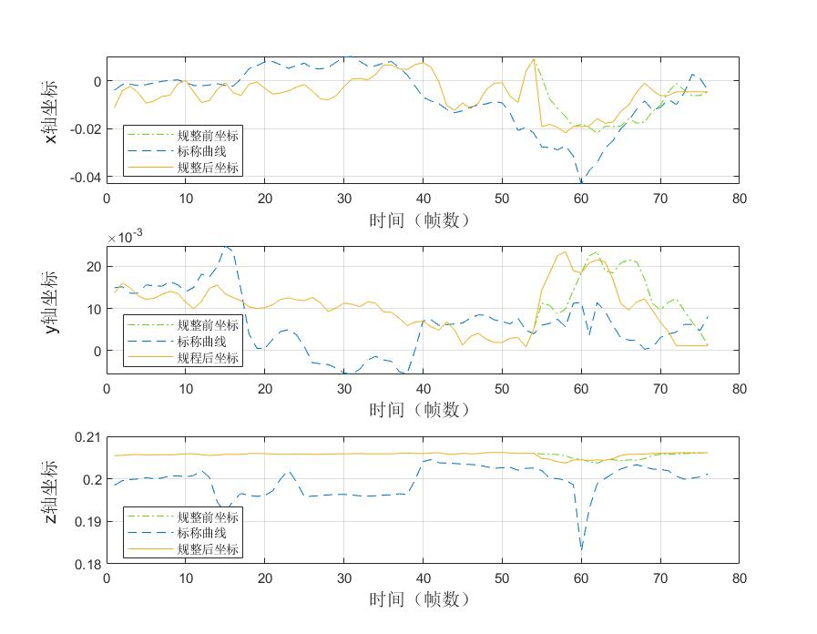
时-空特征
在语音识别的相关研究中，不同的讲话习惯会造成识别上的误差。这是由于一句话中每个词停留时间不同导致的。在动作识别中，这种现象也同样存在。
时间规整的作用：避免动作各部分执行的快慢影响识别精确度。

Slide 12
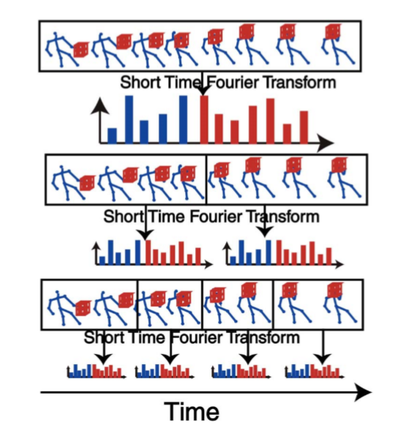
时-空特征
傅里叶时间金字塔：一种展示动作时间结构的描述性特征。
傅立叶时空金字塔特征的优点：对噪声具有鲁棒性且对时间错位不敏感。
对于金字塔每层的每个视频分段使用快速傅里叶变换获得其傅里叶系数。
视频样本的傅立叶时间金字塔特征被定义为金字塔所有层次低频系数的组合。

Slide 13
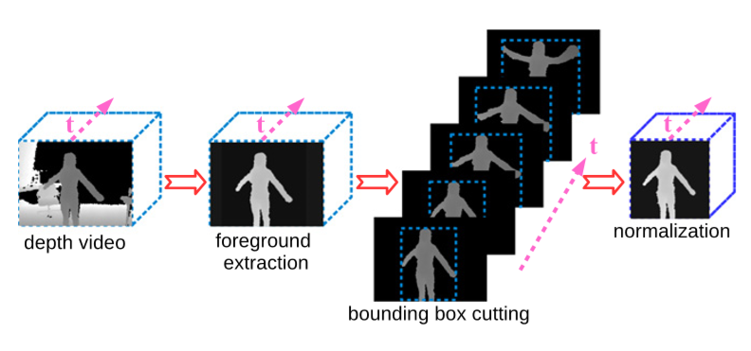
学习特征
数据预处理：使用前景提取、边框切割和标准化等方法对视频的每一帧图像进行简单的预处理，从而使神经网络更快地拟合并且具有更高的精确度。
数据预处理过程

Slide 14
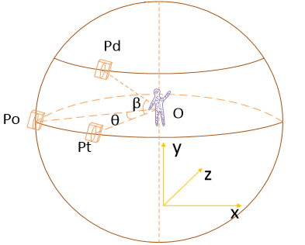

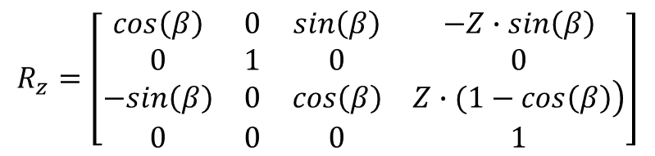
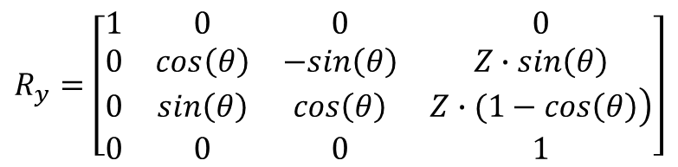
学习特征
数据增强：基于较小的深度动作数据集，获得更高识别正确率。
使用三个不同视角的点云图像作为神经网络的输入，对每个视角的数据训练三维卷积神经网络，将获得的后验概率作为决策依据。
$$R=R_{y}R_{z}{\left[X,Y,Z,1\right]}^{T}$$
$$R_{y}=\left[\begin{matrix}1 & 0 & 0 & 0 \\ 0 & cos\left(θ\right) & −sin\left(θ\right) & Z∙sin\left(θ\right) \\ 0 & sin\left(θ\right) & cos\left(θ\right) & \left.Z∙(1−cos\left(θ\right)\right) \\ 0 & 0 & 0 & 1\end{matrix}\right]$$
$$R_{z}=\left[\begin{matrix}cos\left(β\right) & 0 & sin\left(β\right) & −Z∙sin\left(β\right) \\ 0 & 1 & 0 & 0 \\ −sin\left(β\right) & 0 & cos\left(β\right) & \left.Z∙(1−cos\left(β\right)\right) \\ 0 & 0 & 0 & 1\end{matrix}\right]$$
数据预处理过程

Slide 15
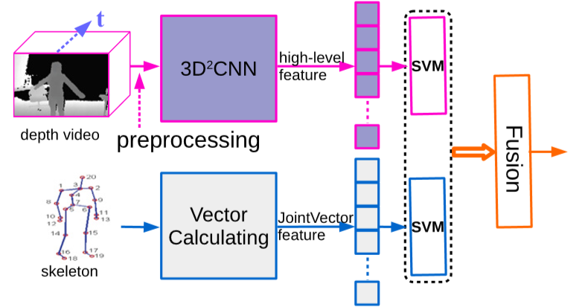
学习特征
基于学习特征的动作识别框架有典型的两种设计思路，一是直接使用纯神经网络结构对原始数据进行学习，或者使用神经网络与其他分类器组合使用。
神经网络结构
神经网络与其他分类器组合使用

Slide 16
实验成果与结论
选用的数据集：实验主要使用MSR Action3D数据进行动作及行为结果的评估。
该数据集内包含深度图像与骨架关节信息，其中深度图像为无背景的纯人体运动目标，因此无需对该数据集进行前景提取。
数 据 集 | 类别数 | 样本数 | 特 性
MSR Action3D | 20 | 567 | 10个演员，每类动作每个演员执行2~3次；提供20个关节点的3D坐标数据、深度图像与RGB图像；视频序列为无背景的纯人体运动目标

Slide 17
实验成果与结论
模型测试方法：跨目标测试。
跨目标验证的思想是：训练样本与测试样本分别来自不同动作执行者的动作序列。
跨目标验证的意义是：同类型的动作，由于动作执行者在身体和执行动作时的差异性，采集的样本具有较大的类内方差。
分组序号 | 训练动作执行者 | 测试动作执行者
1 | 3、1、10、5、2 | 4、6、7、8、9
2 | 10、5、2、4、3 | 1、6、7、8、9
3 | 3、5、6、2、7 | 1、4、8、9、10
…… | …… | ……
10 | 3、2、5、9、10 | 1、4、6、7、8

Slide 18
实验成果与结论
 | 关节绝对位置 | 关节相对位置 | 三维关节直方图 | 特征关节
SVM分类器 | 0.65 | 0.67 | 0.68 | 0.58
HMM模型 | 0.57 | 0.60 | 0.71 | 0.73
NBNN分类器 | 0.72 | 0.78 | 0.81 | 0.84
由此可见，特征关节和关节位置直方图作为骨架姿态特征具有较强的识别力。
优点：数据量小，实时性上有不俗地表现。
缺点：骨架特征并非所有场合都适用。

Slide 19
实验成果与结论
模型名称 | 特征关节-NBNN分类器 | LOP-Actionlet
准确率 | 0.84 | 0.83
相比于骨架关节特征，三维模型特征在整体识别准确率上没有太大的改进。
优点：对人与物体交互的行为更具识别力。
缺点：数据量过大。

Slide 20
实验成果与结论
姿态特征 | 关节绝对位置 | 关节相对位置 | 特征关节
傅立叶时间金字塔模型 | 0.89 | 0.89 | 0.93
优点：使用傅立叶时间金字塔模型使动作识别性能有了极大的提升。
缺点：计算流程复杂

Slide 21
实验成果与结论
动作识别模型名称 | 三维卷积神经网络 | 学习特征-SVM分类器决策融合
准确率 | 0.61 | 0.74
优点：避免了手动设计特征提取算法。
缺点：准确率受制于数据集和硬件环境。

